Slide 1
Sección 4
Evaluación y celebración
Notes:
Resumen: ¡Bienvenidos a la última sesión!

Slide 2
Orden del día
Sección 4.2: celebración
¿Que es una celebración estratégica?
Planeando nuestra celebración
Notes:
Resumen: Breve repaso de la orden del día.

Slide 3
Actividad rompehielos
Notes:
Resumen: Use los recursos en la Biblioteca digital para escoger una actividad rompehielos para su grupo o pídale a cada persona que comparta su experiencia favorita de la Academia de Liderazgo para Residentes (RLA).

Slide 4
Evaluación Y Celebración
Objetivos de aprendizaje
Identificar los tipos de evaluación y los conceptos claves de cada uno.
Aplicar los cinco pasos del proceso de evaluación a su Proyecto de Mejoramiento Comunitario (conocido como Community Improvement Project o CIP por sus siglas, en ingles).
Crear una estrategia para compartir los resultados del Proyecto de Mejoramiento Comunitario (CIP).
Notes:
Resumen: Repase los objetivos de aprendizaje. El enfoque de hoy es el objetivo 3.

Slide 5
El proceso de evaluación
1. Involucren a partes interesadas
2. Determinen las metas de su evaluación
3. Identifiquen elementos del proyecto que pueden seguir y evaluar para lograr sus metas
4. Creen un plan de recolección y análisis de datos, y como usarlos para presentar un informe
5. Compartan los resultados y celebren
Notes:
Resumen: Repase brevemente los pasos 1-4. La sesión de hoy se trata completamente con celebraciones.

Slide 6
El proceso de evaluación
Paso 5: compartiendo y celebrando
Participación de partes interesadas
Mensaje claro
Reconocimiento
Oportuno
Apropiado
Notes:
Resumen: Es tiempo para festejar. Recuerden de asegurase que las actividades sean consistentes con las metas de mejorar la salud. Piensen en botanas saludables, transportación, y también unas actividades divertidas, dependiendo su CIP. Celebrando estratégicamente es la clave de hacer de este paso un paso útil en el proceso de evaluación.

Slide 7
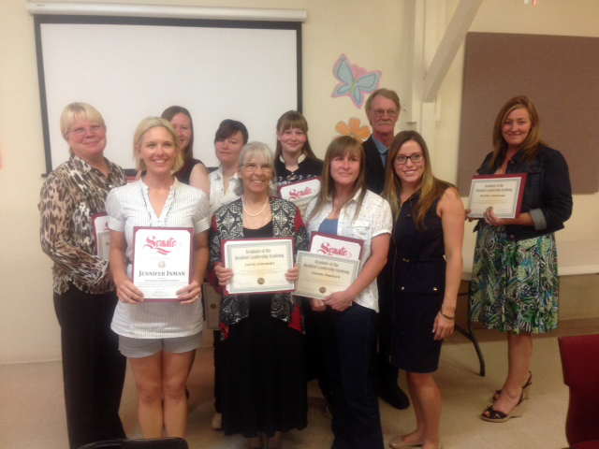
El proceso de evaluación
Participación de Partes Interesadas
Incluyan una amplia variedad
Contribuyen significado al proyecto
Notes:
Resumen: Planeen la lista de invitados para incluir a todas las partes interesadas actuales y potenciales.
Discusión en grupo: ¿Quién estará en la lista de invitados? ¿Cómo harán que su participación sea más significativa que nada más asistir? ¿Pueden incluirlos en el proceso de organizar el evento u ofrecerles una actividad durante el evento? Personas tienen más motivación para asistir y promover el evento si tienen un papel en el.

Slide 8
El proceso de evaluación
Mensaje Claro
Claro, conciso, y consistente
Eduquen a las partes interesadas
¿Cual es su mensaje?
Notes:
Resumen: Consideren que la metáfora de 8-80, aplica aquí también. ¿Podrá entender su mensaje alguien de 8 años y alguien de 80 años? ¿Conocen el mensaje todas las personas clave involucradas en organizar y realizar el evento? Es mejor que no se quede alguien sin poder responder a una pregunta o dirigir a esa persona a alguien que la pueda contestar.

Slide 9
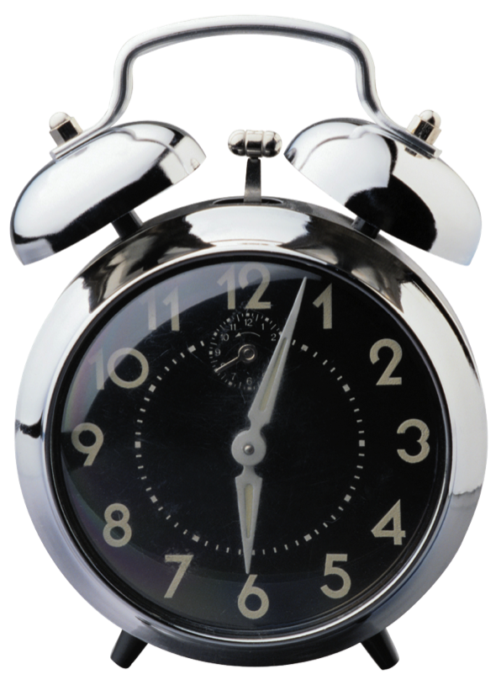
Hora de descanso
Notes:
Consejo(s) para el/la facilitador(a): Use este tiempo para un descanso. Deles a los participantes cinco a diez minutos de descanso, dependiendo de las necesidades del grupo y el tiempo total de la sesión. Use los recursos en la Biblioteca digital para elegir un ejercicio para su grupo.

Slide 10
El proceso de evaluación
Reconocimiento
Reconozcan partes interesadas
Agradezcan a personas por sus esfuerzos y apoyo
Notes:
Resumen: Reconocimiento debería ser una parte de la celebración. ¡No hay nada más especial que recibir un reconocimiento por nuestros esfuerzos! Aún pueden reconocer de una manera pequeña y apropiada a los que todavía no han estado muy involucrados, pero a quien quieren motivar para que tengan mayor participación.
Discusión en grupo: ¿Quiénes deben recibir reconocimiento público en el evento y que deberían decir sobre su contribución? Apúntenlo.

Slide 11
El proceso de evaluación
Oportuno
No se esperen
La sincronización es esencial
Notes:
Resumen: Tener su celebración poco después de terminar el proyecto es lo ideal para mantener la motivación y emoción.

Slide 12
El proceso de evaluación
Apropiado
Lugar
Refrescos
Actividades
Etc.
Notes:
Resumen: ¡Recuerden apoyar las metas de Vive Bien (Live Well)! Pregúntense, ¿es saludable, seguro, y accesible nuestro evento?

Slide 13
Actividad
Instrucciones:
Empiecen a considerar que celebraciones deben tener y cuando las deben tener.
Respondan a las preguntas en su libro de trabajo.
Notes:
Resumen: Trabajen juntos para decidir en la mejor manera de celebrar los logros del RLA.
Actividad: Participantes pueden trabajar juntos para planear su celebración, pero todos deben apuntar sus respuestas en sus libros de trabajo como un guía y recordatorio para CIPs y celebraciones en el futuro.
Consejo para el/la facilitador(a): Esta es una actividad práctica que debe resultar en un plan para la celebración y el reconocimiento del CIP de este grupo.

Slide 14
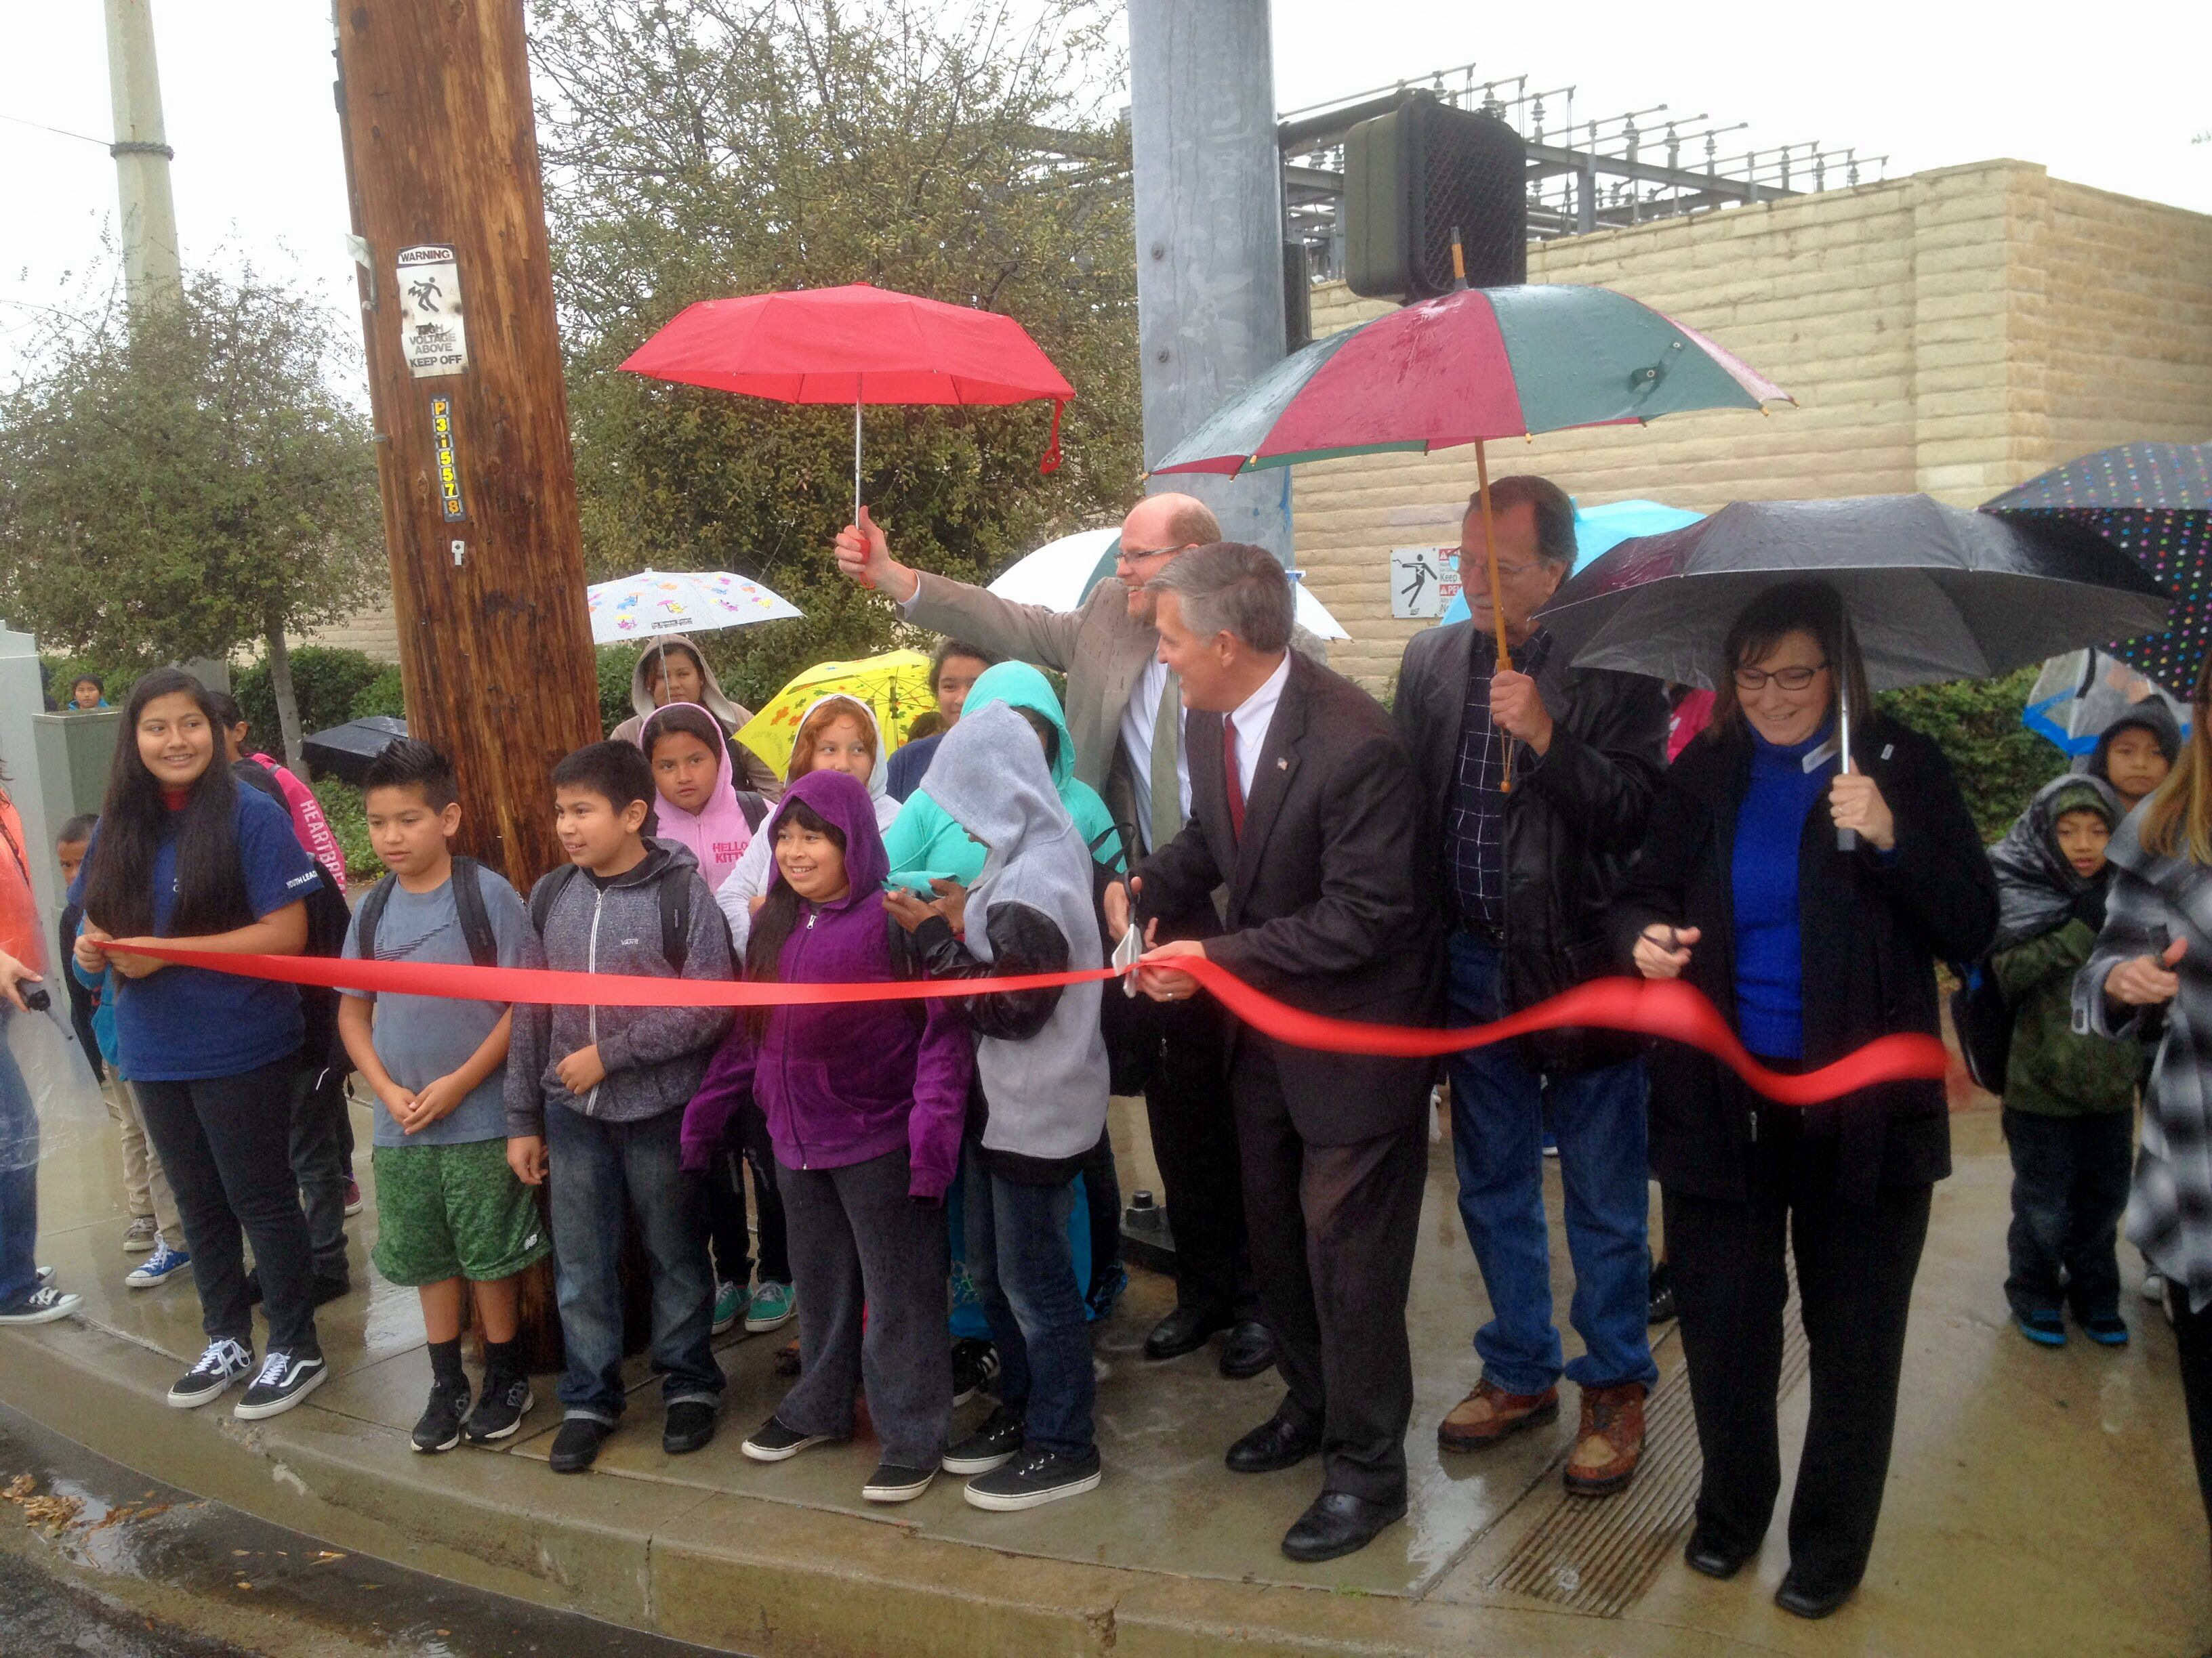
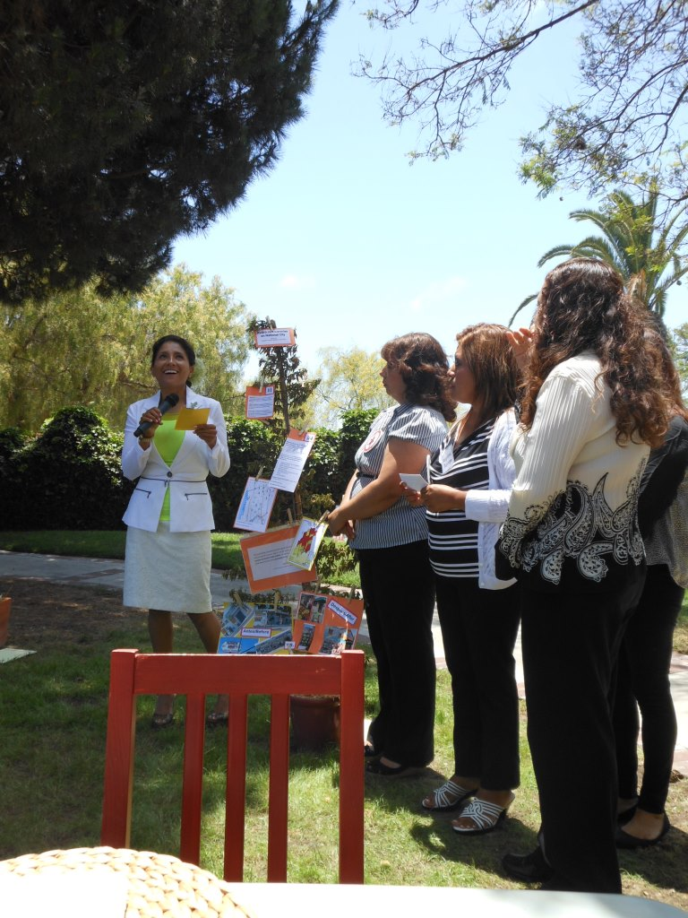
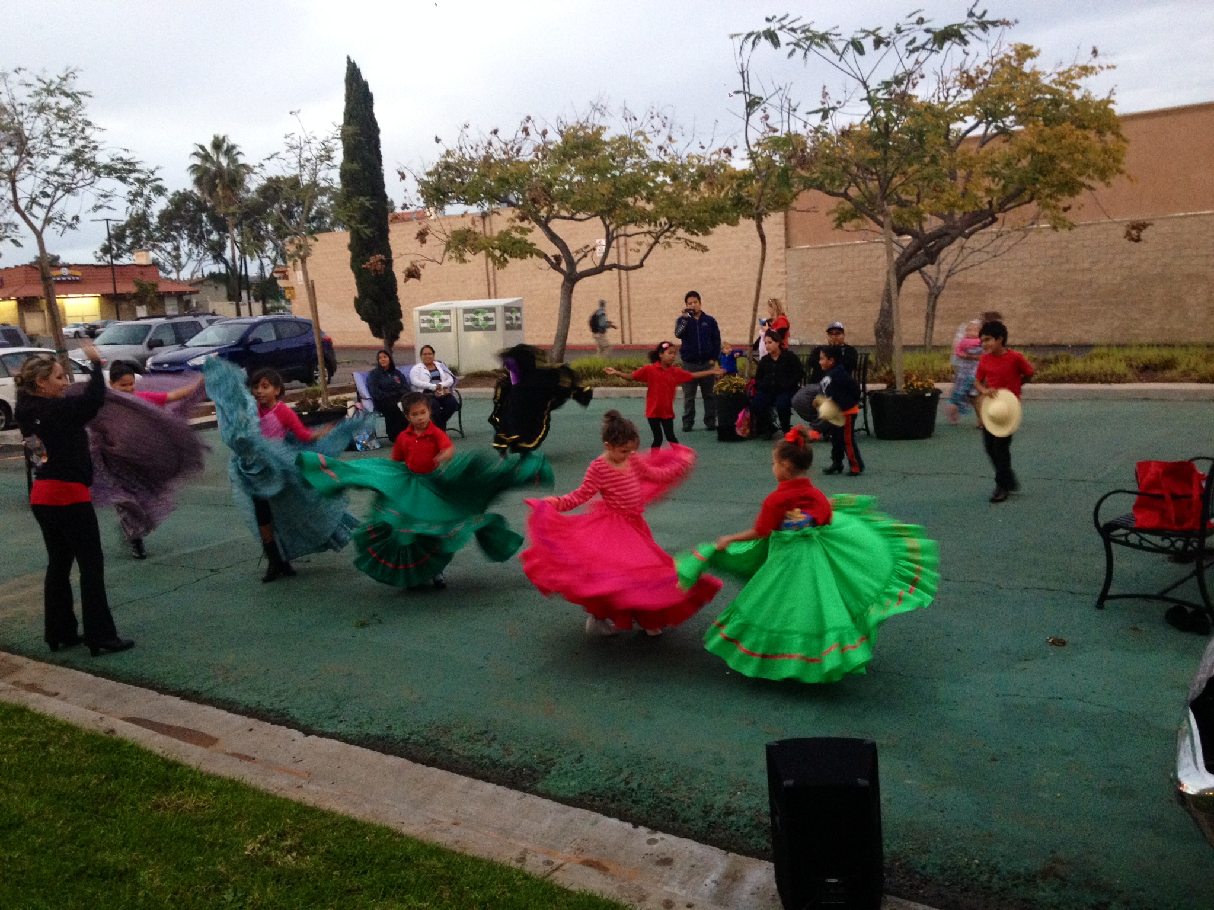
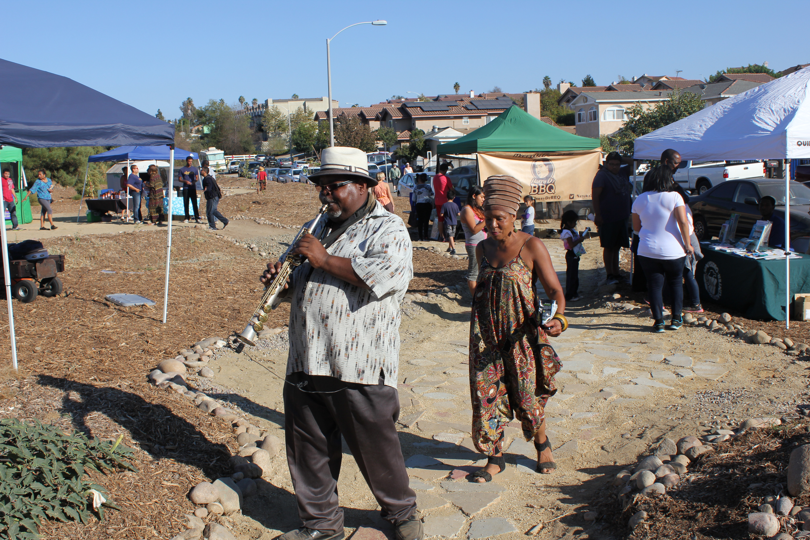
El proceso de evaluación
Notes:
Resumen: Otros RLAs han celebrado en una variedad de maneras desde ignauraciones/aperturas a fiestas en la vecindad y celebraciones culturales.

Slide 15
Conclusión
¿Preguntas?
¿Comentarios?
¿Preocupaciones?
Notes:
Resumen: ¡Gracias! Se esforzaron mucho y lograron tanto. Esto no tiene que ser el final porque han aprendido tanto sobre como promover la salud que pueden continuar y repetir el proceso CIP cuantas veces quieran con el grupo RLA establecido u otros.

Slide 16
Este plan de estudio fue creado gracias al apoyo del Acuerdo Cooperativo Numero DP005528-01, financiado por los Centros para el Control y la Prevención de Enfermedades mediante la Agencia de Salud y Servicios Humanos del Condado de San Diego. Su contenido es exclusivamente la responsabilidad de los autores y no necesariamente representan las opiniones oficiales de los Centros para el Control y la Prevención de Enfermedades mediante la Agencia de Salud y Servicios Humanos.

Slide 17
Conclusión

